Slide 1
Ilgtspējīgs un efektīvs skolu tīkls
Izglītības un zinātnes ministrija

Slide 2
Izaicinājums:
izglītības kvalitātes
kritums

Slide 3
LATVIJA VS IGAUNIJA
PISA pēdējie pieejamie rezultāti

Slide 4
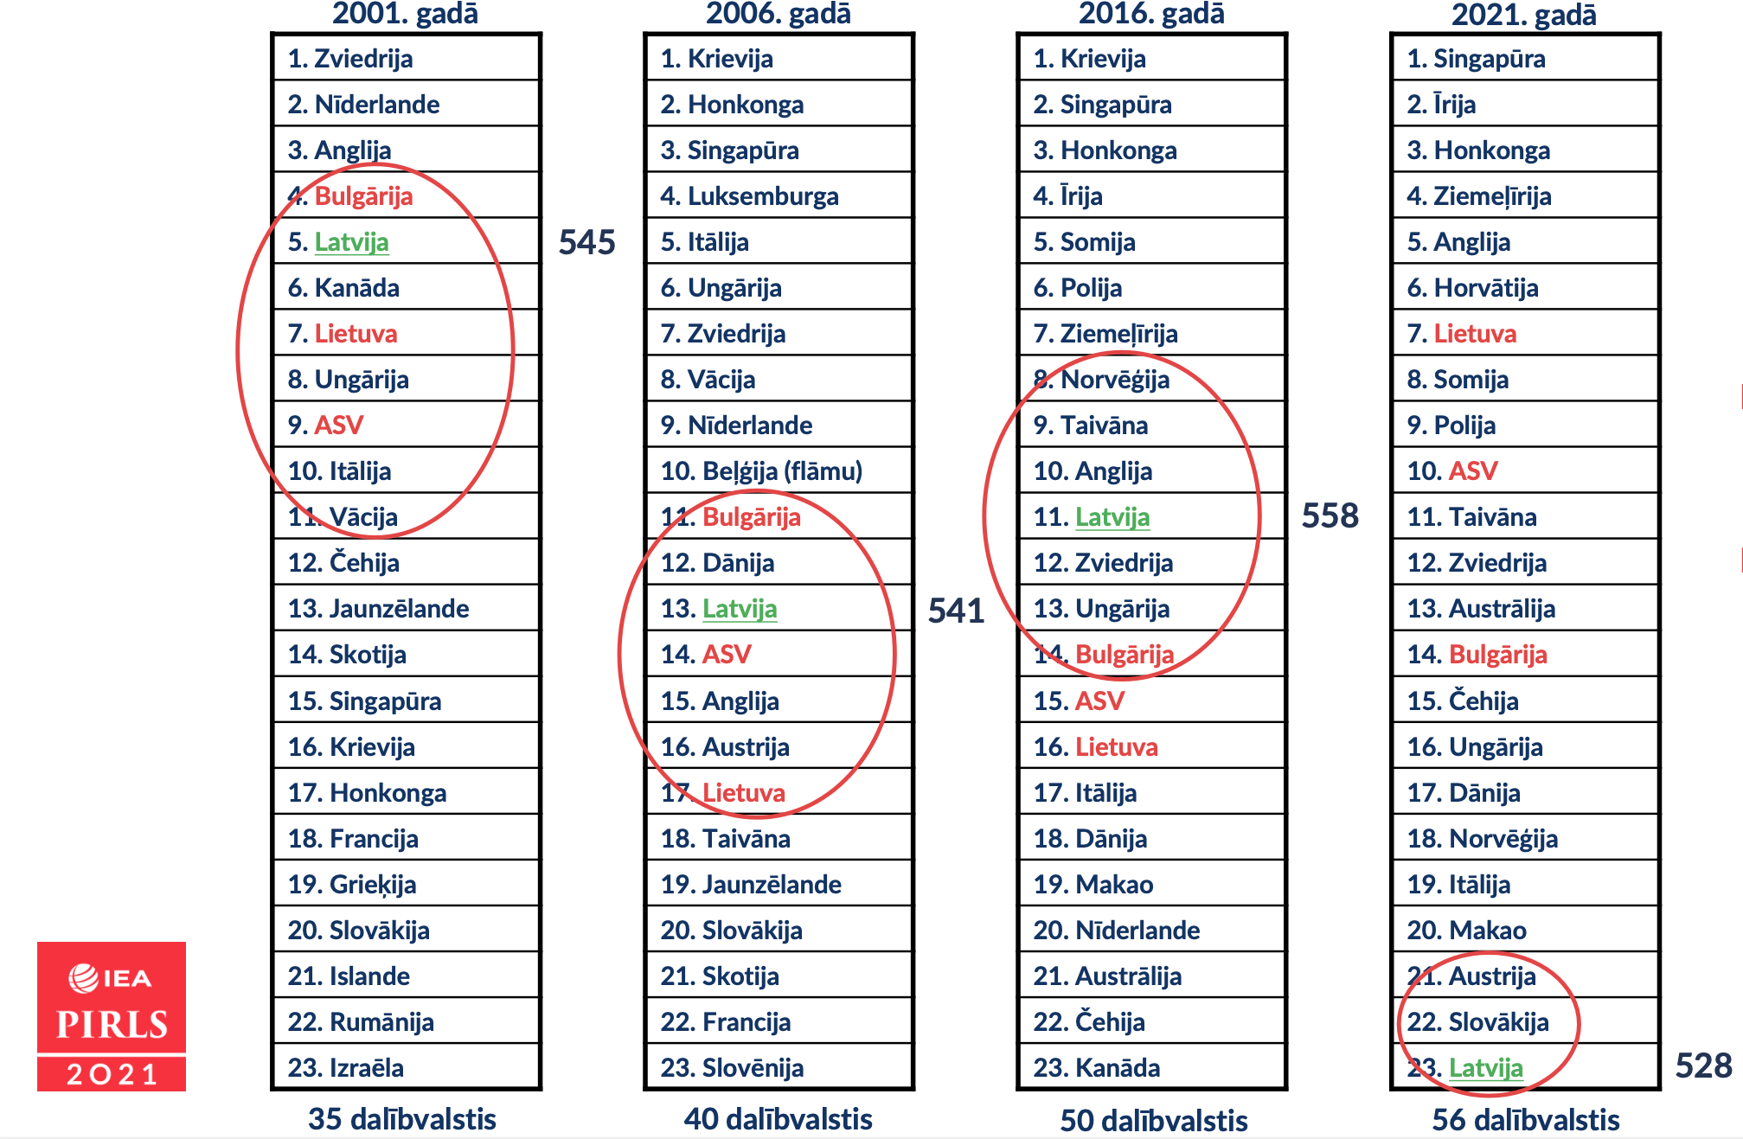
Lasītprasme
No 5. vietas
uz 23. vietu

Slide 5
20% nespēj mācīties, jo nespēj lasīt
Saskaņā ar PIRLS skolēniem 4. klasē jāuzrāda tāds lasītprasmes līmenis, kas liecina, ka viņi lasa, lai mācītos, nevis joprojām tikai mācās lasīt. Skolēni, kuri nav ieguvuši vismaz 400 punktus, nevar lasīt, lai mācītos, rezultātā atpaliekot arī citos mācību priekšmetos.
5 gadu laikā lasīt nespējīgo skaits dubultojies

Slide 6
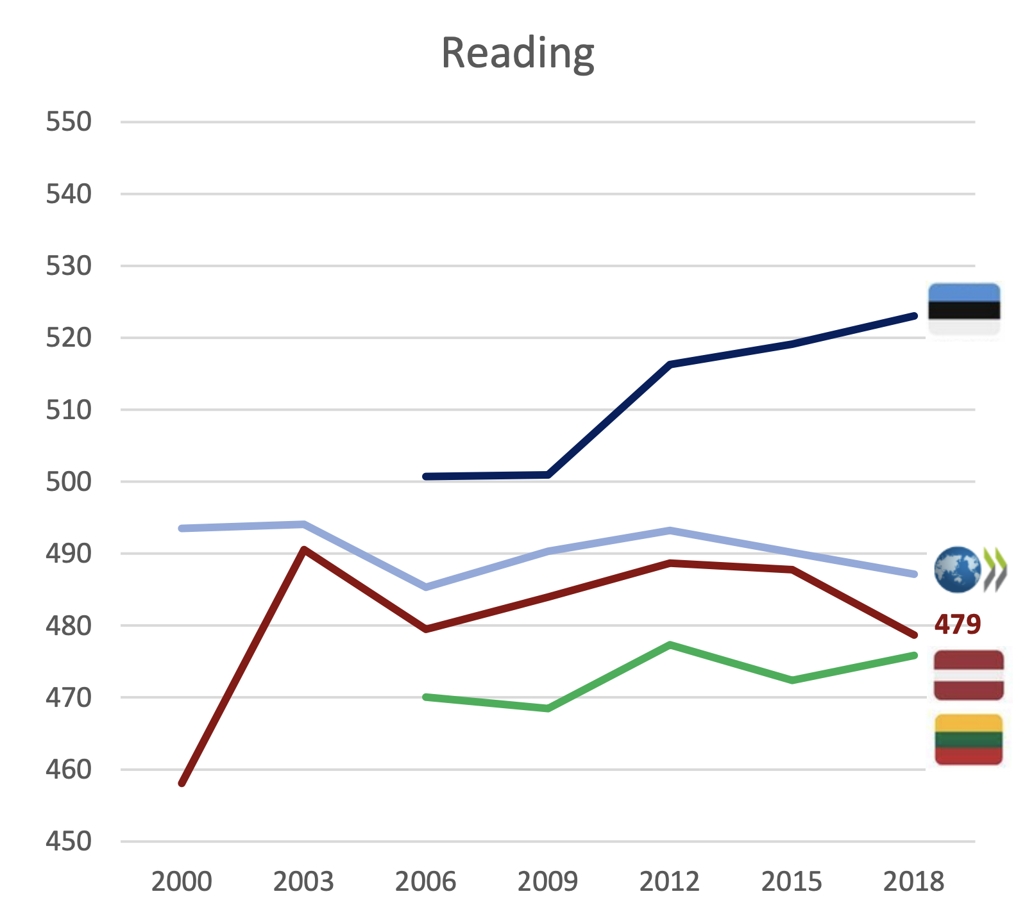
Rezultāti dinamikā
salīdzinājums:
igaunija
oecd
latvija
lietuva

Slide 7
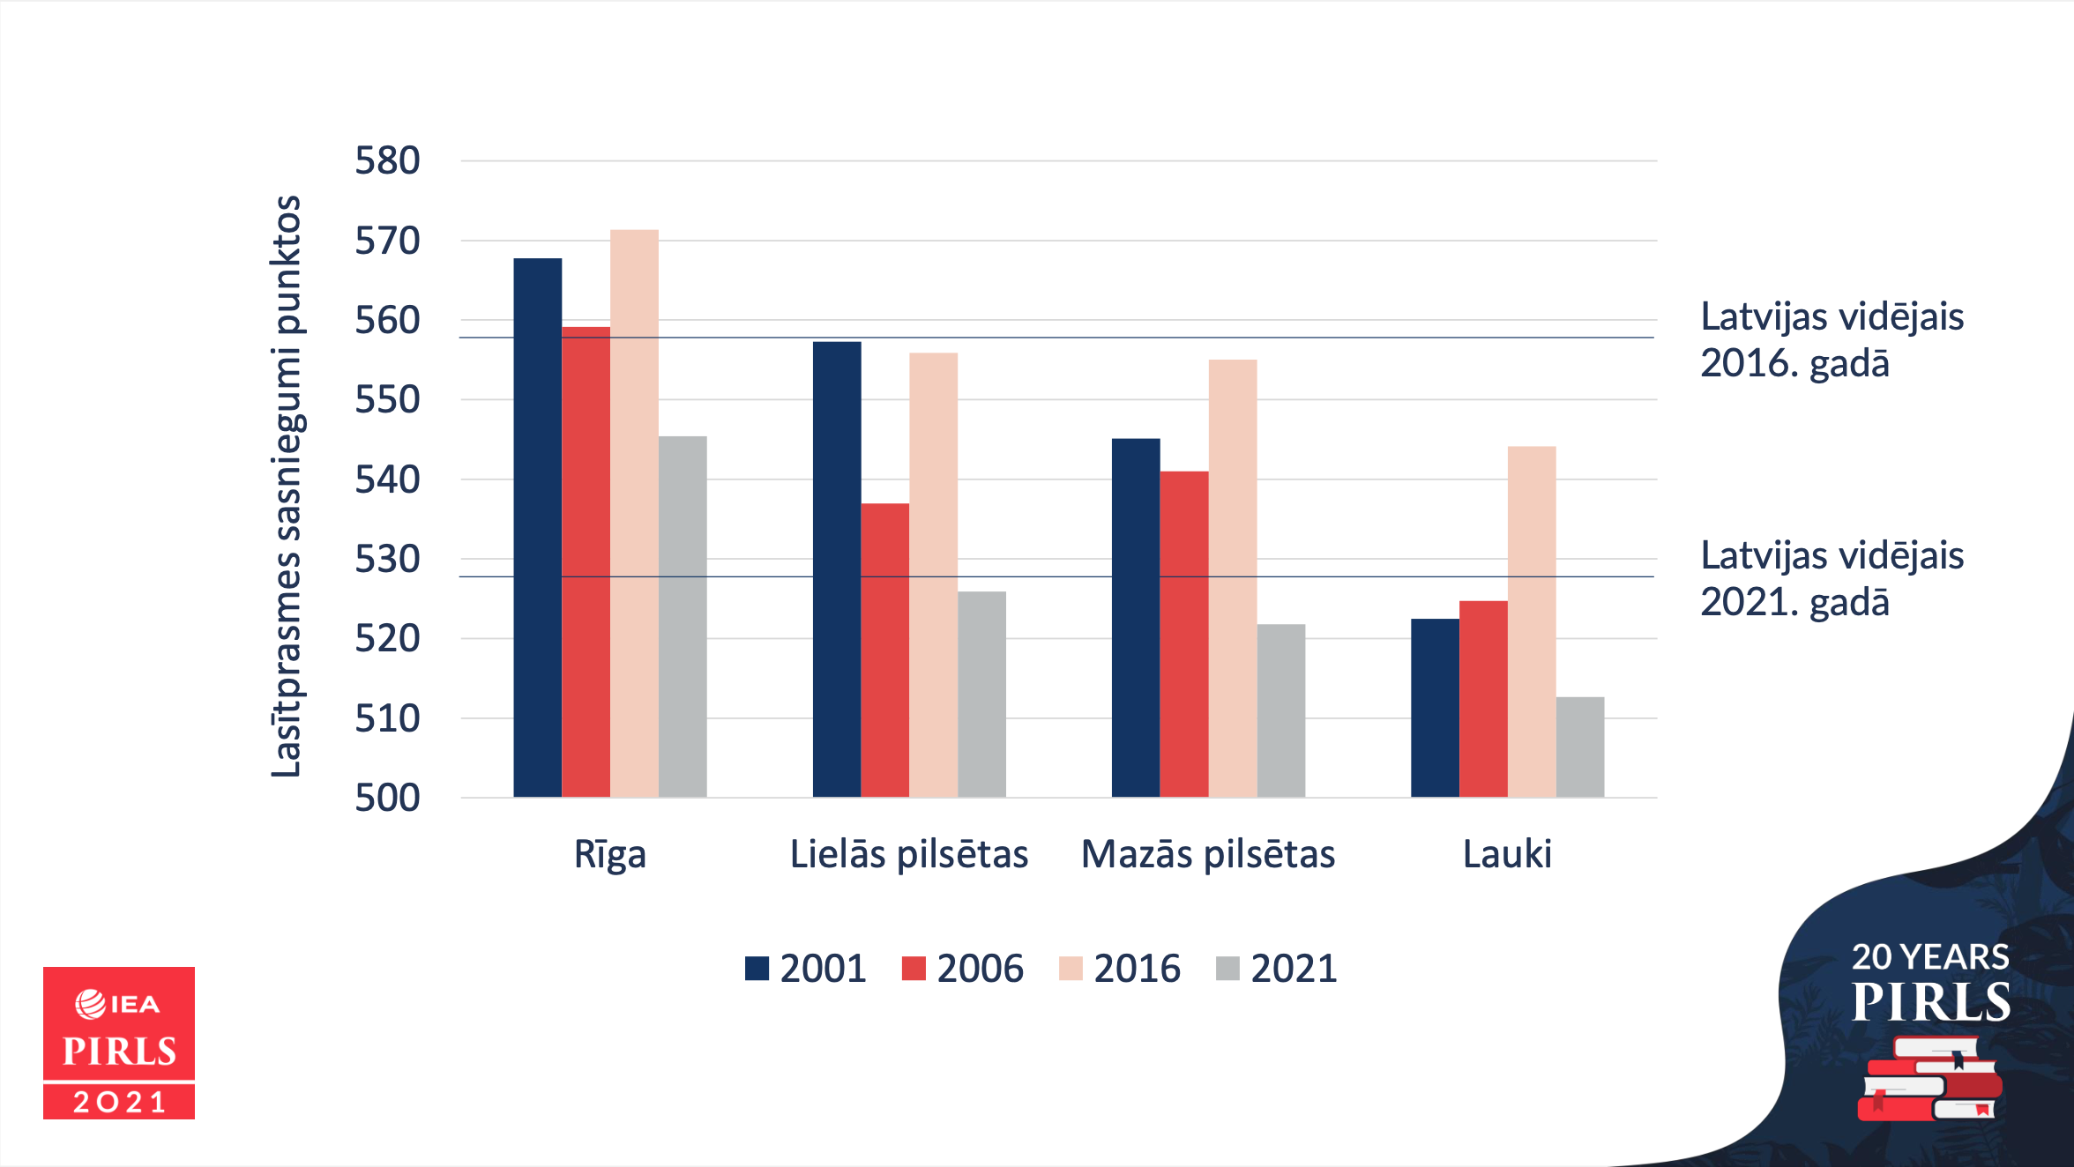

Slide 8
LU Starpnozaru izglītības inovāciju centra (LU SIIC) pētījumā “Kā izglītības sistēma var atbalstīt skolotāju, lai skolēni varētu apgūt 21. gadsimta prasībām atbilstošu izglītību?” konstatēts, ka šobrīd skolēnu iespējas nozīmīgi atšķiras atkarībā no tā, pie kura skolotāja vai kurā skolā viņi mācās.

Slide 9
Kāpēc ir izglītības kvlaitātes kritums?
likumsakarības

Slide 10
Nepietiekamais pedagogu nodrošinājums, ataudze un nepietiekama profesijas pievilcība.
Netiek mērīta mācīšanas kvalitāte, trūkst personalizētu profesionālā atbalsta risinājumu, skolotāju deficīta situācijā ir atvieglotas un nekonkrētas kvalifikācijas prasības, ilgstoši ir bijusi pārāk šaura un darba tirgum neatbilstoša specializācija skolotāju studiju programmās, kā arī zemas prasības iestājai tajās.
Pēc Ekonomikas ministrijas aplēsēm līdz 2030. gadam pedagogu vakances būs 9% no kopējā pedagogu skaita, 2040.gadā – 12%. Nerodot risinājumus pedagogu darba apstākļu uzlabošanai un profesijas pievilcības palielināšanai, pastāv augsts risks, ka pedagogu trūkuma dēļ pašvaldības un izglītības iestādes nevarēs nodrošināt obligātās izglītības pieejamību.

Slide 11
2019. gadā vidējais klases lielums sākumskolas izglītības līmenī OECD valstīs bija 21 skolēns klasē, savukārt pamatskolas izglītības līmenī – 23 skolēni klasē.
Latvijā sākumskolas un pamatskolas, bet Polijā sākumskolas klases vidēji ir vismazākās – mazāk nekā 17 skolēnu klasē.
Latvijā pamatskolas un vispārējās vidējās izglītības līmenī uz vienu pedagogu ir mazāk nekā 10 izglītojamo.

Slide 15
Svarīgi ir nodrošināt pedagogiem labvēlīgus darba apstākļus, tostarp adekvātu atalgojumu, samērīgu darba slodzi, līdzsvaru starp dažādiem darba pienākumiem, atbalstošu darba vidi un infrastruktūru.
Latvijā pedagogu kopējā noslodze ir salīdzinoši mazāka nekā citās Baltijas jūras reģiona valstīs.
Pētījumos konstatēts, ka pilnu slodzi strādājoši pedagogi tiek labāk atzīti profesionāli, ir labāk atalgoti, kā arī saņem vairāk izglītības iestāžu vadības atbalsta (tostarp profesionālajai pilnveidei) nekā nepilnu slodzi nodarbināti pedagogi.

Slide 16
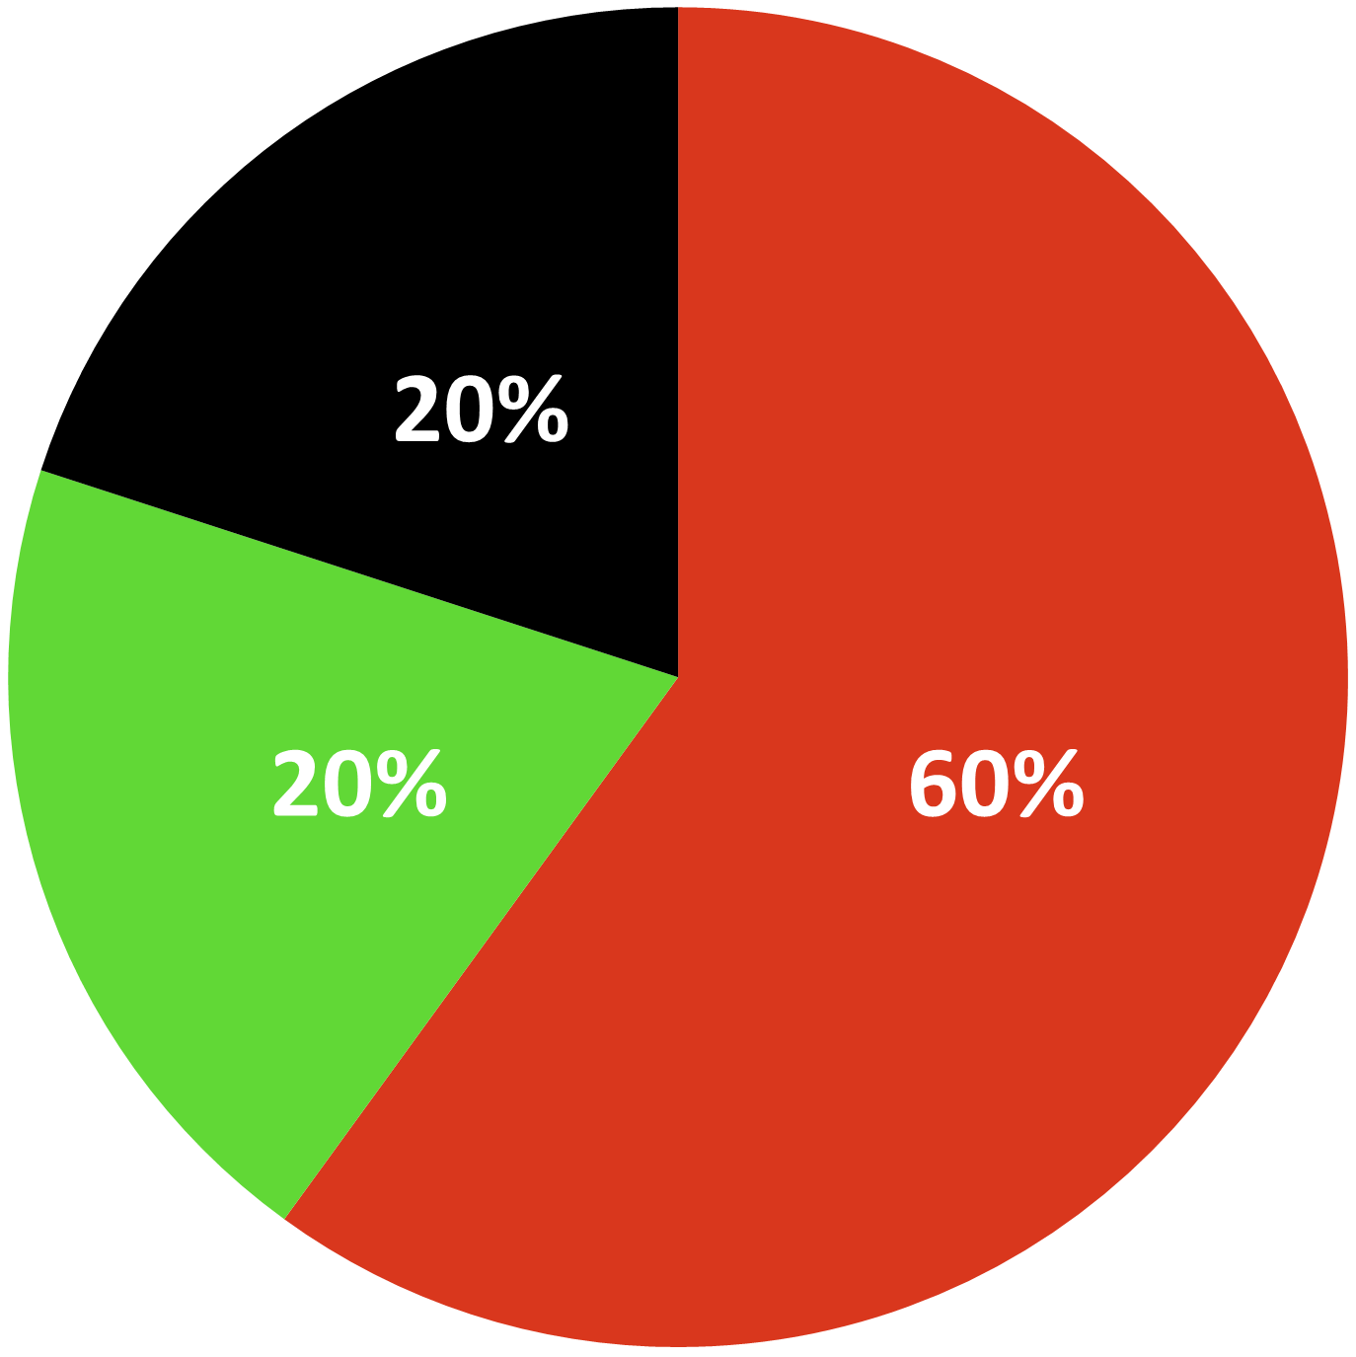
20% skolās pedagogiem ir pienācīga noslodze
20% ir pārslodze
60% nepietiekama slodze (kas nozīmē arī zemāku atalgojumu vai darbu vairākās skolās)

Slide 19
Risinājumi
Atagojuma palielināšana
Atalagojuma palielināšanas grafiks
Jauns finansēšansa modelis (izstrādē)
Satura izstrāde
Jaunajam mācību gadam
Standarta precizēšana – vēsture, matemātika, latviešu valoda, VAM veselības pratība u.c.
Pakāpenisks tīkla sakārtošanas plāns

Slide 20
Mērķis
Kvalitatīva izglītība katram Latvijas bērnam par saprātīgu samaksu
Bērncentrēta un cilvēkresursu efektīva pārvaldība

Slide 21
Ievads

Slide 22
Bērna ceļš izglītībā
Tehnikums
Valsts ģimnāzija
Vidusskola
Pamatskola
Pirmsskola
Sākumskola
Proģimnāzija
Ģimnāzija
Augstskola
1,5 – 7 gadi
1.-6.klase
7.-9.klase
10.-12.klase
18 gadi - …
Notes:
A variants – varam pārādīt visas tipoloģoijas un parādīt, cik sarežģīts var būt ceļš izglītībā
B variants – varm uzreiz izņemt pelēkās skolas (pamatskolu un vidusskolu)

Slide 23
Galvenie rādītāji, kas raksturo efektīvu un ilgtspējīgu skolu tīklu
1
2
3
Sasniedzamības kritērijs
atkarībā no izglītības posma
Skolēnu skaits klašu grupās
atkarībā no skolēnu blīvuma pašvaldībā
Pedagoģiskā personāla kapacitāte
1.-3.
4.-6.
7.-9.
10.-12.
Skolēnu skaita – pedagogu proporcija netiek izmantota skolu tīkla analīzē

Slide 24
Pedagogu profesionālā kapacitāte
Mērķis:
Pilnas slodzes
vispārējās izglītības pedagogu* īpatsvars vienā skolā
vismaz 80%
Vērtējot pedagogu kapacitāti, tiek analizēts pilnas slodzes pedagogu īpatsvars vienā skolā
* Neiekļaujot administrāciju, atbalsta personālu u.c.

Slide 25
Pašvaldību iedalījums pēc skolēnu blīvuma
Pierobežas un citas zema blīvuma pašvaldības
jeb līdz 1 skolēnam uz km²
Ārpus administratīvajiem c. un citas pašvaldības jeb
1 – 5 skolēniem uz km²
Valstspilsētas un administratīvie centri jeb
5 un vairāk skolēni uz km²
SKOLĒNU BLĪVUMS
Pašvaldību iedalījums pēc skolēnu blīvuma pašvaldībā risina 3 problēmas:
Paplašina jēdzienu no “pierobežas pašvaldības” uz “pierobežas un citas zema blīvuma pašvaldības”.
Iekļauj 5 pašvaldības, kurām nav administratīvie centri (Augšdaugavas, Rēzeknes, Jelgavas, Dienvidkurzemes un Ventspils novadi).
Respektē valstspilsētu atšķirības (Jēkabpils, Valmiera un Ogre).

Slide 26
Pierobežas un citas zema blīvuma pašvaldības
jeb līdz 1 skolēnam uz km²
Ārpus administratīvajiem c. un citas pašvaldības jeb
1 – 5 skolēniem uz km²
Valstspilsētas un administratīvie centri jeb
5 un vairāk skolēni uz km²
SKOLĒNU BLĪVUMS
Alūksnes novads
Augšdaugavas novads
Balvu novads
Krāslavas novads
Ludzas novads
Madonas novads
Rēzeknes novads
Valkas novads
Ventspils novads
Aizkraukles novads
Bauskas novads
Cēsu novads
Dienvidkurzemes novads
Dobeles novads
Gulbenes novads
Jelgavas novads
Jēkabpils novads
Kuldīgas novads
Limbažu novads
Līvānu novads
Ogres novads
Preiļu novads
Saldus novads
Saulkrastu novads
Siguldas novads
Smiltenes novads
Talsu novads
Tukuma novads
Valmieras novads
Varakļānu novads
Ādaži un Ādažu novads
Ķekava un Ķekavas novads
Mārupe un Mārupes novads
Olaine un Olaines novads
Ulbroka un Ropažu novads
Salaspils un Salaspils novads
Aizkraukle
Alūksne
Balvi
Bauska
Cēsis
Daugavpils
Dobele
Gulbene
Jelgava
Jēkabpils
Jūrmala
Krāslava
Kuldīga
Liepāja
Limbaži
Līvāni
Ludza
Madona
Ogre
Preiļi
Rēzekne
Rīga
Saldus
Saulkrasti
Sigulda
Smiltene
Talsi
Tukums
Valka
Valmiera
Varakļāni
Ventspils

Slide 27
1.-6. klases posms:
sākumskola
Divas atšķirīgas pieejas,
kā piemērot kvantitatīvos kritērijus skolām*
7.-12. klases posms:
proģimnāzija, ģimnāzija, vidusskola, pamatskola
* Kritēriji neattiecas uz speciālās izglītības iestādēm un speciālās izglītības programmām.

Slide 28
1.-6. klases posms sākumskola

Slide 29
1.-6. klases posms: sākumskola
Dibinātājs – PAšvaldība
«Pašvaldība nodrošina pieejamu un kvalitatīvu izglītību savā teritorijā atbilstoši valsts noteiktajiem mērķiem un personas vajadzībām”
Avots: Izglītības likums, 17.panta trešā daļa, 1²

Slide 30
1.-6. klases posms: sākumskola
KRITĒRIJI
#1 Sasniedzamība:
“Izglītība tuvāk dzīvesvietai” – ceļā pavadītais laiks ne ilgāks par 40 min ar pašvaldības organizētu transportu.
#2 Kvantitatīvie kritēriji – rekomendējamie:
ja skola neizpilda klašu grupu kritēriju 1.-6.klašu posmā, pašvaldība var turpināt to uzturēt.

Slide 31
1.-6. klases posms: sākumskola
KRITēRIJI #2 – rekomendējamie
Optimālais Skolēnu skaits klašu grupā
atbilstoši skolēnu blīvumam
Pierobežas un citas zema blīvuma pašvaldības
jeb līdz 1 skolēnam uz km²
Ārpus administratīvajiem c. un citas pašvaldības jeb
1 – 5 skolēniem uz km²
Valstspilsētas un administratīvie centri jeb
5 un vairāk skolēni uz km²
SKOLĒNU BLĪVUMS
 | Minimālais skolēnu skaits | Minimālais skolēnu skaits | Minimālais skolēnu skaits
1.-3.klašu grupa | 30 | 30 | 120
4.-6.klašu grupa | 30 | 30 | 120

Slide 32
1.-6. klases posms: sākumskola
Optimālas klases pieeja – 10/20
Pierobežas un citas zema blīvuma pašvaldības
jeb līdz 1 skolēnam uz km²
Ārpus administratīvajiem c. un citas pašvaldības jeb
1 – 5 skolēniem uz km²
Valstspilsētas un administratīvie centri jeb
5 un vairāk skolēni uz km²
SKOLĒNU BLĪVUMS
 | Optimālais skolēnu skaits klasē | Klases | Kopā | Optimālais skolēnu skaits klasē | Klases | Kopā | Optimālais skolēnu skaits klasē | Klases | Kopā
1.-3.klašu grupa | 10 | 1 | 30 | 10 | 1 | 30 | 20 | 2 | 120
4.-6.klašu grupa | 10 | 1 | 30 | 10 | 1 | 30 | 20 | 2 | 120

Slide 33
7.-12. klases posms: proģimnāzija, ģimnāzija, vidusskola, pamatskolA

Slide 34
7.-12. klases posms
KRITĒRIJI
#1 Sasniedzamība:
attālums no dzīvesvietas līdz skolai ne vairāk kā ~ 25 km.
Attālums starp skolām ne vairāk kā 50 km.
#2 Kvantitatīvie kritēriji – saistošie:
7.-9. un 10.-12. klašu grupās minimālā skolēnu skaita kritēriji ir saistoši visām pašvaldībām.

Slide 35
7. -12. klases posms
KRITēRIJs #2 – saistošs
Skolēnu skaits klašu grupā
atbilstoši skolēnu blīvumam
Pierobežas un citas zema blīvuma pašvaldības
jeb līdz 1 skolēnam uz km²
Ārpus administratīvajiem c. un citas pašvaldības jeb
1 – 5 skolēniem uz km²
Valstspilsētas un administratīvie centri jeb
5 un vairāk skolēni uz km²
SKOLĒNU BLĪVUMS
 | Minimālais skolēnu skaits | Minimālais skolēnu skaits | Minimālais skolēnu skaits
7.-9. klašu grupa | 30 | 60 | 120
10.-12. klašu grupa | 60 | 60 | 120

Slide 36
7. -12. klases posms
KRITēRIJs #2 – saistošs
Skolēnu skaits klašu grupā
atbilstoši skolēnu blīvumam
Pierobežas un citas zema blīvuma pašvaldības
jeb līdz 1 skolēnam uz km²
Ārpus administratīvajiem c. un citas pašvaldības jeb
1 – 5 skolēniem uz km²
Valstspilsētas un administratīvie centri jeb
5 un vairāk skolēni uz km²
SKOLĒNU BLĪVUMS
 | Optimālais skolēnu skaits klasē | Klases | Kopā | Optimālais skolēnu skaits klasē | Klases | Kopā | Optimālais skolēnu skaits klasē | Klases | Kopā
7.-9.klase | 10 | 1 | 30 | 20 | 1 | 60 | 20 | 2 | 120
10.-12.klase | 20 | 1 | 60 | 20 | 1 | 60 | 20 | 2 | 120

Slide 37
7. - 12. klases posms
reformas rezultāts
Nodrošināta kvalitatīvas izglītības pieejamība visos reģionos.
Nodrošināta iespēja izvēlēties daudzveidīgu padziļināto kursu piedāvājumu.
Nodrošināta adekvāta pedagogu slodze un atalgojums, efektīva esošo pedagogu resursu izmantošana.
Nodrošināts izmaksu efektīvs tīkls valsts mērogā.

Slide 38
Valsts lēmums par skolu tīklu
Pašvaldības lēmums
par skolu tīklu
Vidusskola
1.-3.klase
4.-6.klase
7.-9.klase
10.-12.klase
Valsts ģimnāzija
1.-3.klase
4.-6.klase
7.-9.klase
10.-12.klase
Pamatskola
1.-3.klase
4.-6.klase
7.-9.klase
Sākumskola
1.-3.klase
4.-6.klase

Slide 39
Ieguvumi no valsts iesaistes
Efektīva un ilgtspējīga resursu pārvaldība
Prioritāte ir izglītības kvalitāte un augstvērtīgu rezultātu sasniegšana neatkarīgi no skolas atrašanās vietas
Skaidra skolēnu plūsma pēc 9.klases absolvēšanas
Akadēmiskā izglītība vai profesionālā izglītība – izzudīs vajadzība pēc vispārīgas vidusskolas lomas skolu ekosistēmā
Ietekme pār padziļināto kursu piedāvājumu
Atbilstība darba tirgus vajadzībām, nevis vecāku iespējām atbalstīt/neatbalstīt savu bērnu perspektīvu prasmju apguvei

Slide 40
Papildus ilgtspējīgam un efektīvam skolu tīklam:
1. Mācību saturs 2. Izglītības kvalitātes monitorings un atbalsta sistēma 3. Finansēšanas modeļa maiņa: programmas finansējums

Slide 41
papildu infoRmācija

Slide 42
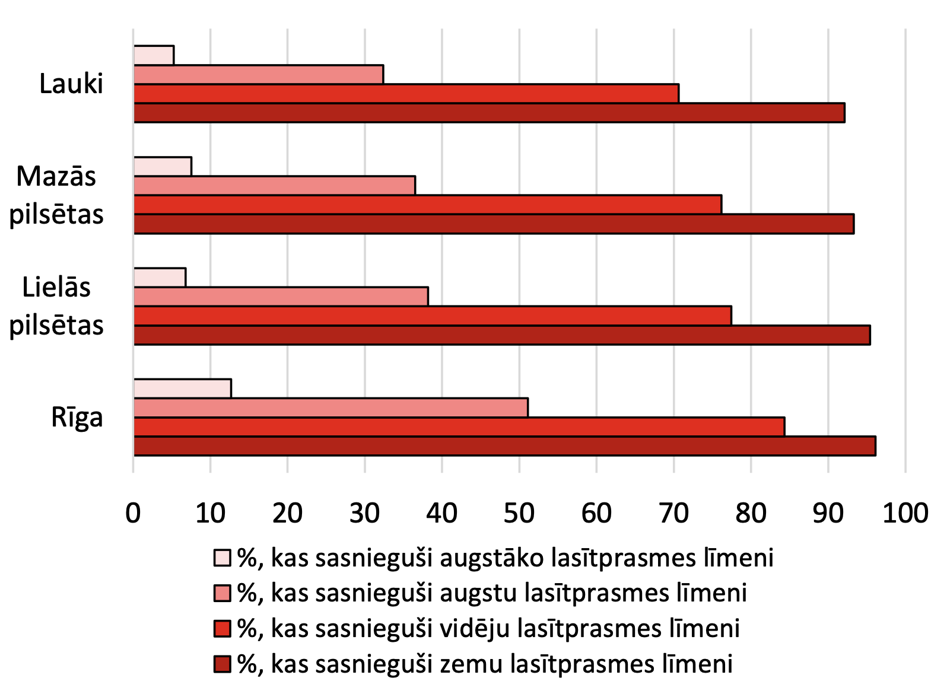
Skolēnu īpatsvars, kuri sasnieguši konkrētus lasītprasmes līmeņus, atkarībā no skolas atrašanās vietas
Avots: A.Ozola, A.Geske, K.Kampmane. Starptautiskā lasītprasmes novērtēšanas pētījuma IEA PIRLS 2021 pirmie rezultāti.
Notes:
Redzams, ka laukos augstāko lasītprasmes līmeni sasniedz tikai 5% skolēnu un tas ir aptuveni divas ar pusi reizes mazāks skolēnu īpatsvars nekā Rīgā.
2021. gadā Latvijas lauku teritoriju skolās ir par 19% mazāk skolēnu nekā Rīgā, kas sasnieguši augstu lasītprasmes līmeni (32%), un tas ir par 11% mazāks īpatsvars nekā 2016. gadā.

Slide 43
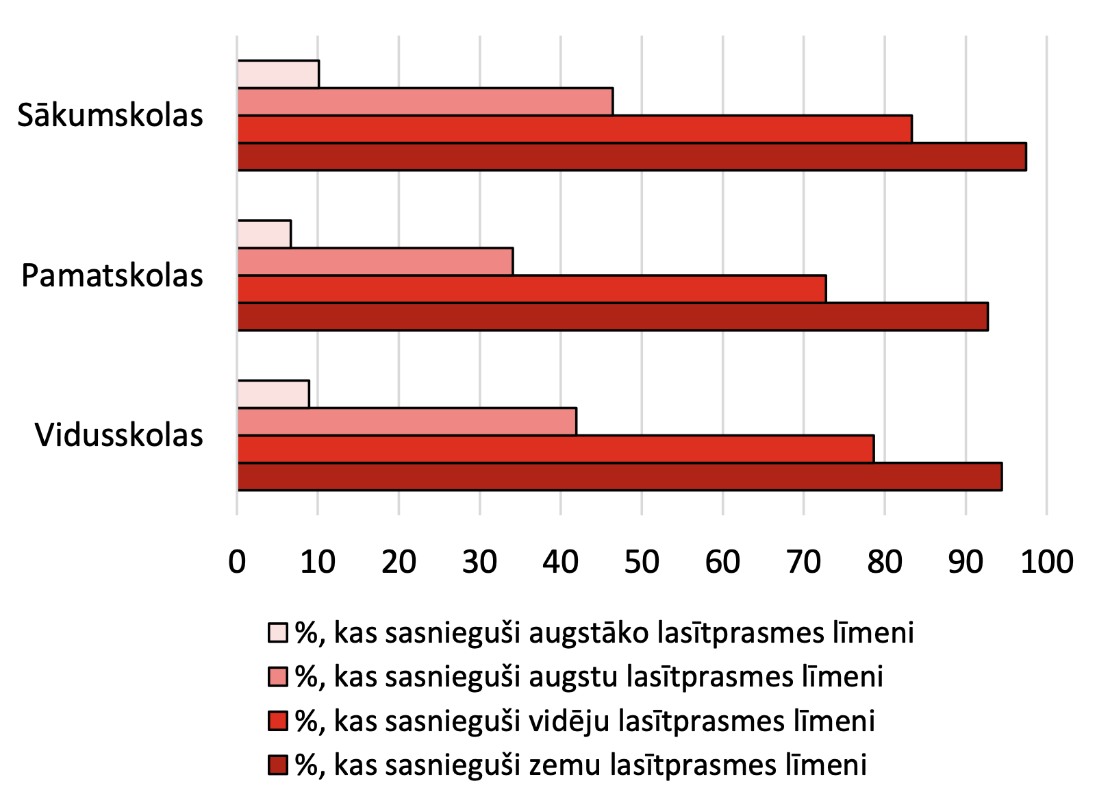
Skolēnu īpatsvars, kuri sasnieguši konkrētus lasītprasmes līmeņus, atkarībā no skolas tipa
Avots: A.Ozola, A.Geske, K.Kampmane. Starptautiskā lasītprasmes novērtēšanas pētījuma IEA PIRLS 2021 pirmie rezultāti.
Notes:
Redzams, ka pamatskolās ir salīdzinoši visvairāk skolēnu (20%), kas ir sasnieguši tikai zemu lasītprasmes līmeni. Tas vidēji ir katrs 5. pamatskolu skolēns.
Sākumskolās ir vidēji par 12% vairāk skolēnu, kas sasnieguši augstu lasītprasmes līmeni, nekā pamatskolās.
Latvijas pamatskolu vidējie rezultāti izskatītos vēl drūmāk, ja tajos savu ieguldījumu nesniegtu Rīgas pamatskolu salīdzinoši augstie sasniegumi.
Tātad pamatskolas kā skolas tips neattaisno savu vienu skolu ekosistēmā!

Slide 44
PALDIES

